Slide 1
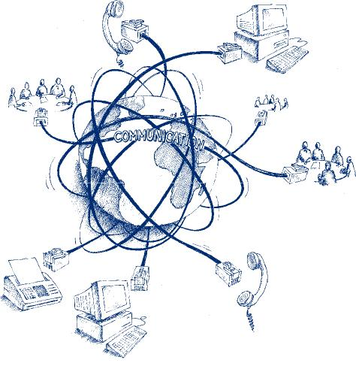
Optimierte Kooperation von
HTTP/2 und Multipath TCP
Betreuer: Alexander Frömmgen
Source: http://www.sycor-asia.com/opencms/as/products_services/complementary_services/Telecommunication/

Slide 2
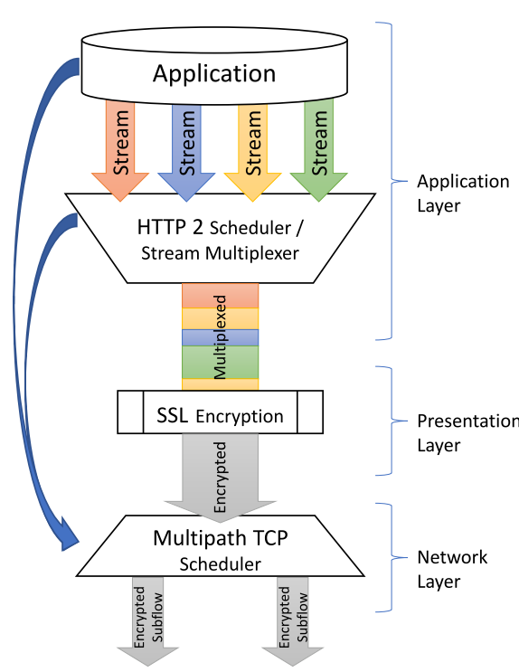
Einführung
HTTP/2
  HyperText Transfer Protocol
  Semantik beibehalten
  effizienteres Binärprotokoll
  für uns wichtig: nur eine TCP-Verbindung durch Multiplexing
Multipath TCP
  Transmission Control Protocol
  mehrere Pfade zu einer MPTCP-Verbindung „zusammenschalten“
  → schneller, zuverlässiger
  Scheduler ordnet und verteilt Segmente
Ziel
  Bessere Entscheidungen / Abwägungen im Scheduler durch Kooperation
Notes:
Bei HTTP2 handelt es sich um die neueste Version des Hypertext Transfer Protocols, also des Protokolls über das Webseiten geladen werden. Die Semantik wurde beibehalten, also die Logik der Anwendung die HTTP nutzt muss nicht verändert werden. …
ist schon im Einsatz: Serverseitig – Google – apache, nginx
Clientseitig – Firefox, Chrome, Edge, Safari
für uns wichtig: alle requests die vom gleichen server kommen werden in einer einzigen TCP/TLS-Verbindung übertragen, dazu werden mehrere Streams durch das Multiplexverfahren zusammengefasst
mit älterem HTTP werden viele verbindungen aufgebaut. messungen haben ergeben, dasss dadurch mptcp oft keine vorteile bringen kann
Multipath TCP – Erweiterung des Transmission Control Protocol. TCP – Basisprotokoll auf dem das Internet aufbaut – ermöglicht zuverlässige Verbindungen über unzuv. Netzwerke
MPTCP – „zwei Leitungen sind besser als eine“
→ schneller (höherer Datendurchsatz), zuverlässiger durch Backup-Pfade
Entscheidung: welches Segment (Datenpaket) auf welche Leitung? → Scheduler
Problem: der Scheduler kennt oft nicht die genauen Anforderungen der Anwendung (z.B. Download große Dateien=Bandbreite schonen <-> Interaktive Webanwendungen,Streams=Latenz reduzieren)
Ziel: Ziel der Arbeit: Webseiten laden optimieren - durch bessere Entscheidungen im MPTCP Scheduler - durch Infos aus den darüber liegenden Schichten (blaue Pfeile)
bessere Abwägung – interaktive Anw. / großer Download…
Grundlagen, Ziel der Arbeit
Herangehensweise
Implementierung
Evaluation
Ergebnis und Weitere Ideen

Slide 3
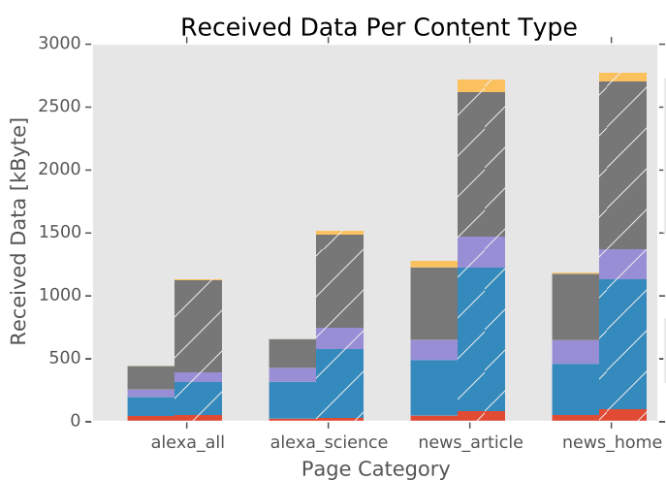

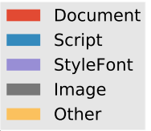
Herangehensweise
Metriken für Webseiten-Performance
  Load
  DOMContentLoaded
  First Meaningful Paint
Analyse des Aufbaus von Webseiten
  Document und Style
    Voraussetzung für DOM
  Bilder und Skripte
    größte Datenmenge, Anzahl Requests
    Bilder: nach DOM-ready
    Skripte: unterschiedlich
  „eilige“ Ressourcen:
    Document, Style, Skripte im Seitenkopf
Notes:
wo ist JS im Document (wann vor/nach dom ready)

Slide 4
Herangehensweise
Optimierungen
  Bei Verbindungen mit unterschiedlicher Latenz:
    Nur eilige Ressourcen über schnellere, aber teurere Verbindung senden
  Bei Paketverlust / schwankender Latenz:
    Latenzkritische Anfragen redundant über mehrere Verbindungen senden
  Wenn Übertragung fast fertig:
    Letzte Segmente erneut senden
Kooperation
  Anwendung gibt beschreibende Hinweise
  Multipath TCP Scheduler bezieht diese in Entscheidung ein
Notes:
zur Kooperation zwischen HTTP Server und MPTCP Scheduler gibt es verschiedene Ansätze. Zunächst könnte man sich überlegen, das ganze zu integrieren, und das Multipath scheduling direkt im Server stattfinden lassen. Das geht hier nicht, da keine einmalige festlegung auf welchen pfad es soll und da MPTCP im Kernel implementiert ist
alternativ: Anwendung wählt zu verwendenden Algorithmus
Vorteil: höchste Flexibilität bei Scheduler-Entwicklung
keine detaillierten Kenntnisse von MPTCP in der Anwendungsschicht erforderlich
Nachteil: Anwendungsspezifika im MPTCP Scheduler nötig
-
Bei Verbindungen mit unterschiedlicher Latenz und unterschiedlichen Kosten:
Nur eilige Ressourcen über schnellere, aber teurere Verbindung senden
wenn die anwendung mitteilt, dass ihr ausgehender buffer leer ist, also die website z.b. fast fertig geladen ist:
kann man die letzten unbestätigten segmente erneut senden, sodass man, falls paketverlust eintritt, man nicht auf das reguläre retransmission timeout warten muss

Slide 5
Implementierung

Slide 6
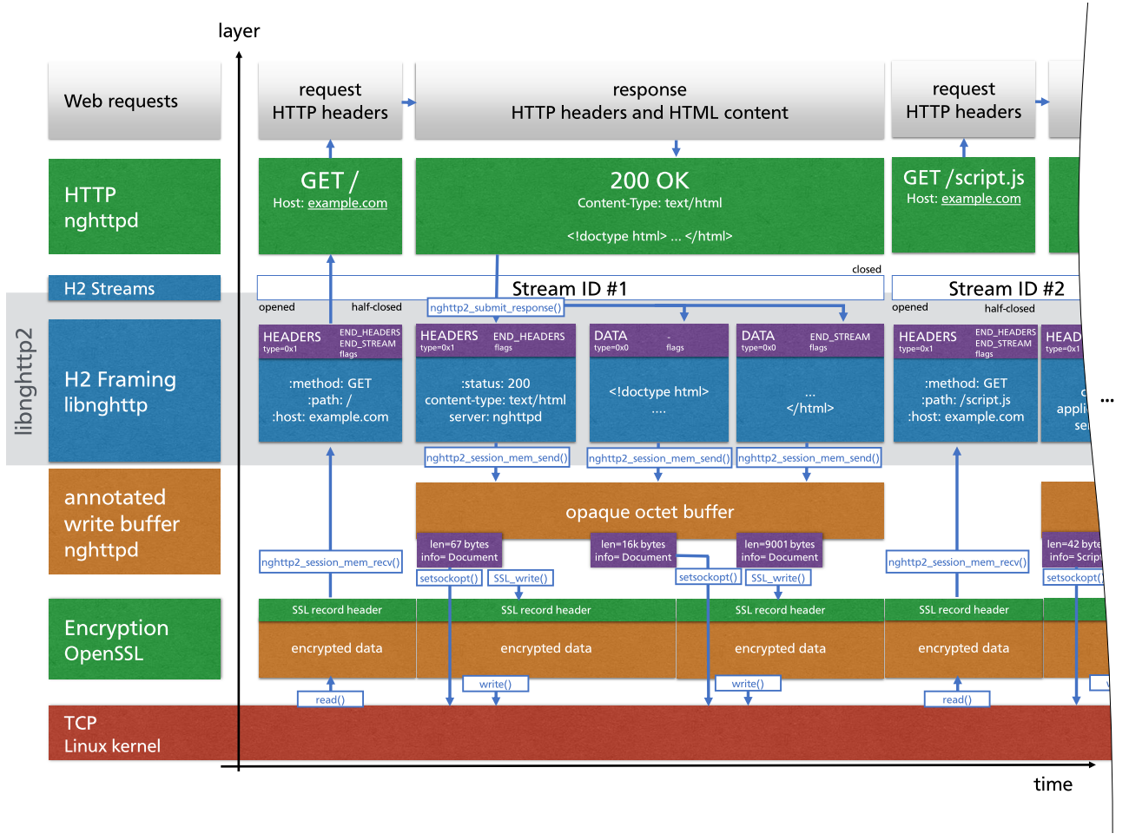
Multipath TCP mit Rule-based Scheduler
durch Socket Options: Auswahl des Scheduler-Skripts, Metainformationen, Register
Notes:
Multipath TCP
Implementierung im Linux-Kernel
RBS: durch Skripte steuerbarer Scheduler
Kooperation über Socket Options:
Auswahl des Scheduler-Skripts, Metainformation zu Datenstrom, Register
Webserver als Grundlage
Nghttpd (Referenzimplementierung für libnghttp2)
verwendet in Apache HTTP Server
Volle HTTP/2-Unterstützung
Gut anpassbar
Anpassungen an Nghttpd
RBS-Skript auswählen
Content Type der Streams ermitteln
Metainformation über Buffer beibehalten, an Scheduler weiterreichen
Füllstand des Buffers über Register weitergeben

Slide 7
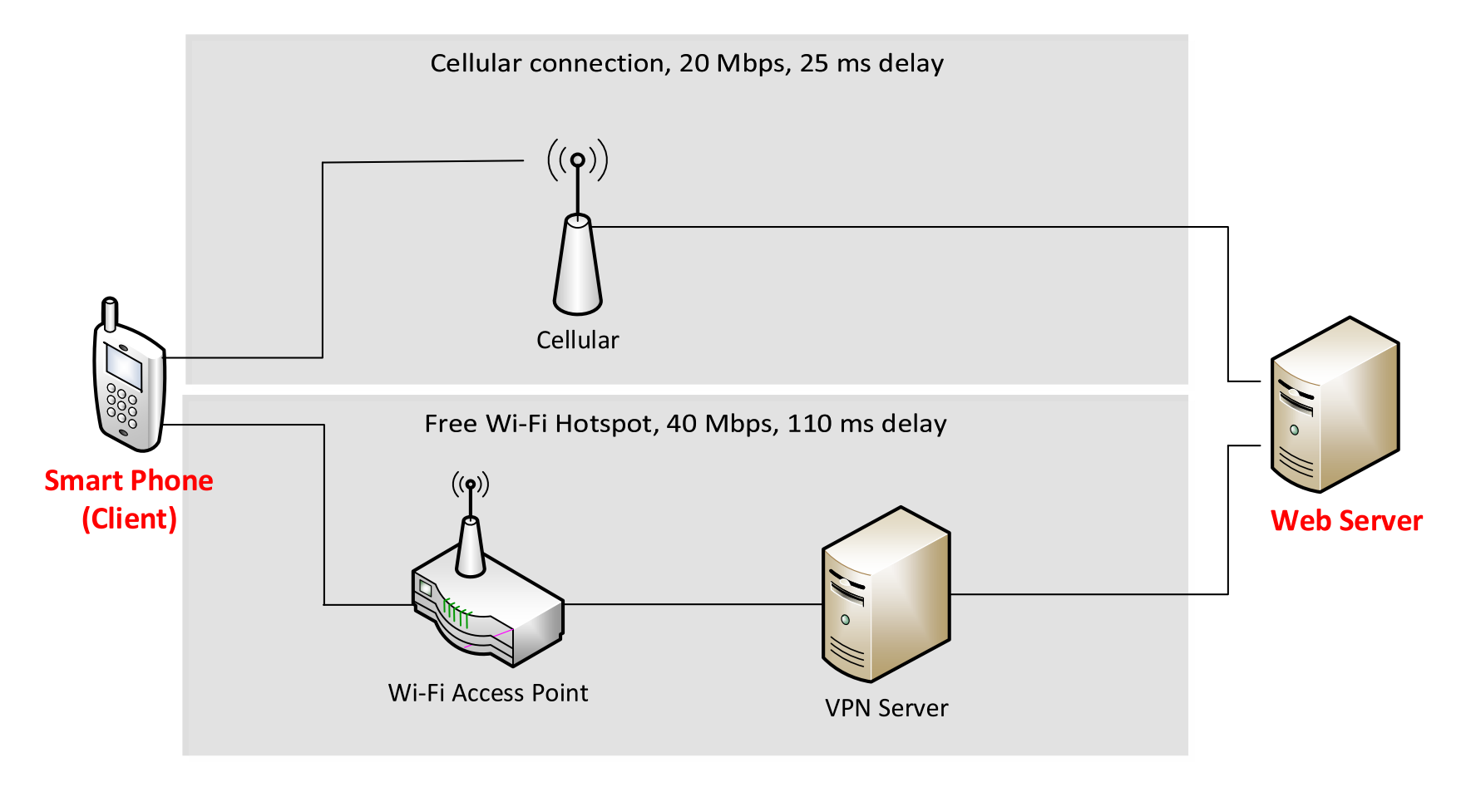
Evaluation
Notes:
Eine unserer Evaluationen:
Bei Verbindungen mit unterschiedlicher Latenz:
Nur eilige Ressourcen über schnellere, aber teurere Verbindung senden

Slide 8
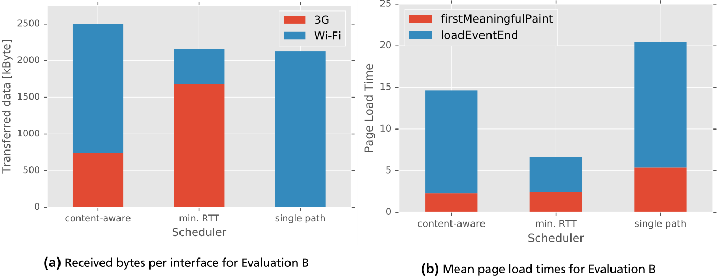
Evaluation
  Durch Multipath TCP halbierte Ladezeit
  Mit Scheduling-Hinweisen nur 34% der Daten auf „teurem“ Pfad
[sec]
Notes:
In evaluations A and B, we show speed-ups of 50% compared to single path TCP by ofﬂoading segments to a faster, but more expensive subﬂow.
To achieve this, only 34% of the data needs to be transmitted on the more expensive subﬂow with the content-aware scheduler, instead of 75% with the non-content-aware
reference scheduler.
Therefore we halve the loading time with only 45% of the extra cost.

Slide 9
Ausblick
Ergebnisse
  Optimierung durch Hinweise aus der Anwendungsschicht möglich
  Bessere Kompromisse zwischen Geschwindigkeit und Ressourcennutzung
  Abhängig von Netzwerksituation
    z.B. Verbindungen mit unterschiedlicher Latenz
Weitere Ideen
  Scheduler auf Clientseite einbeziehen
  Untersuchung mit (simuliertem) Nutzerverhalten auf dynamischen Webseiten
  Zur praktischen Nutzung: Portierung auf z.B. Apache
  Scheduler anhand Netzwerksituation wählen
  Verbesserung der automatischen Priorisierung

Slide 10

Thank you for your attention! Questions?

Slide 12
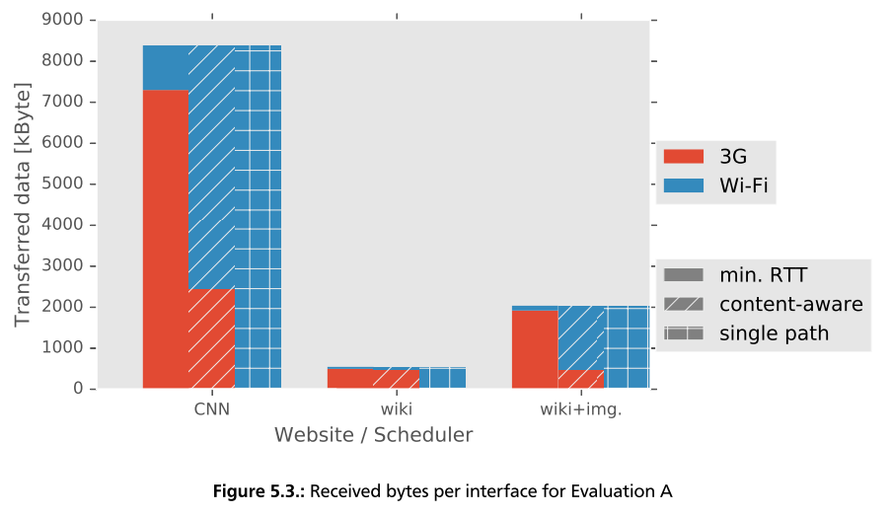

Slide 13
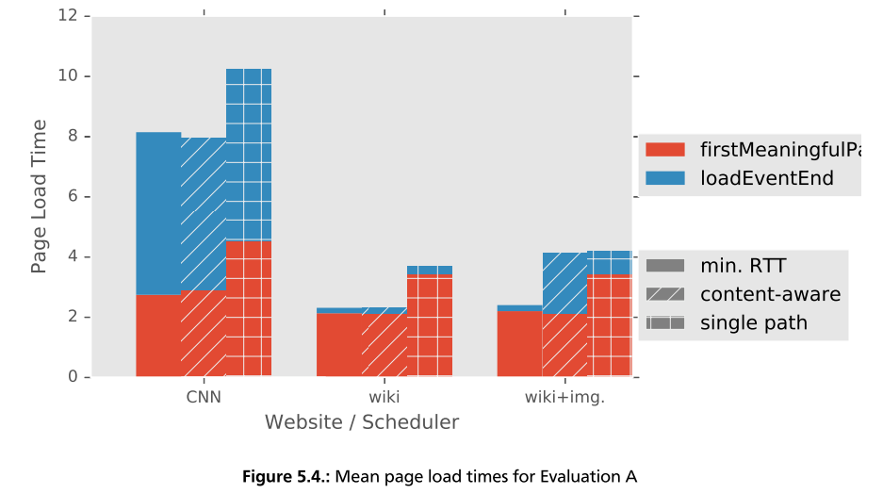

Slide 14
Implementierung
Webserver als Grundlage
  Nghttpd
    Referenzimplementierung für libnghttp2
      verwendet in Apache HTTP Server
    Volle HTTP/2-Unterstützung
    Gut anpassbar
Multipath TCP
Anpassungen an Nghttpd

Slide 15
Implementierung
Multipath TCP
  Implementierung im Linux-Kernel
  RBS: durch Skripte steuerbarer Scheduler
  Kooperation über Socket Options:
    Auswahl des Scheduler-Skripts
    Metainformation zu Datenstrom
    Register
Webserver als Grundlage
  Nghttpd
    Referenzimplementierung für libnghttp2
      verwendet in Apache HTTP Server
    Volle HTTP/2-Unterstützung
    Gut anpassbar

Slide 16
Implementierung
Anpassungen an Nghttpd
  RBS-Skript auswählen
  Content Type der Streams ermitteln
  Metainformation über Buffer beibehalten, an Scheduler weiterreichen
  Füllstand des Buffers über Register weitergeben
Messungen automatisieren
  Google Chrome Entwicklertools
  Ladezeiten
  Ressourcen: Anzahl, Größe, Typ, Origin
Notes:
Bild nghttpd components einfg.

